Slide 1
Résolution de conflits aérien par Branch&Bound
Costes Dorian
Tobelem sam
Li zhen
Pouget lilian

Slide 2
Présentation du sujet

Slide 3
L’algorithme Branch and Bound
Séparation
Evaluation

Slide 4
L’algorithme Branch and Bound

Slide 5
Présentation de notre progamme 2
Différents modules
(Appel au programme ?)

Slide 6
Présentation de notre programme 3
Différents filtres

Slide 7
La Borne
Importance du choix de l’heuristique : la borne.

Slide 8
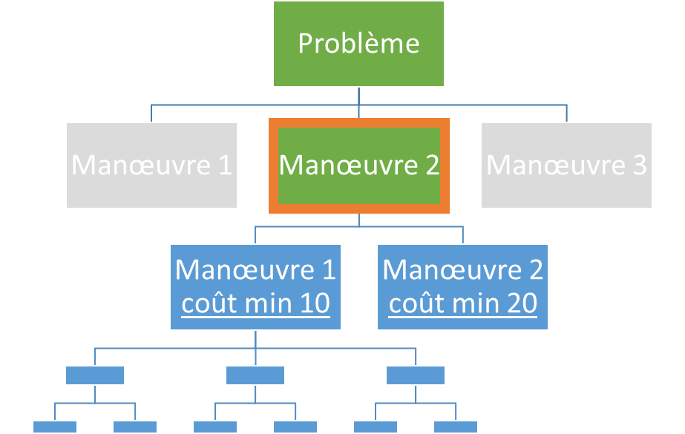
La Borne

Slide 9
Présentation de notre programme 4

Slide 10
Benchmark
Il faudra certainement plusieurs diapos

Slide 11
Conclusion et ouverture
Impact du filtre AC3 vs impact de la borne mij → indique la direction à suivre pour améliorer efficacement notre algorithme

